Slide 1
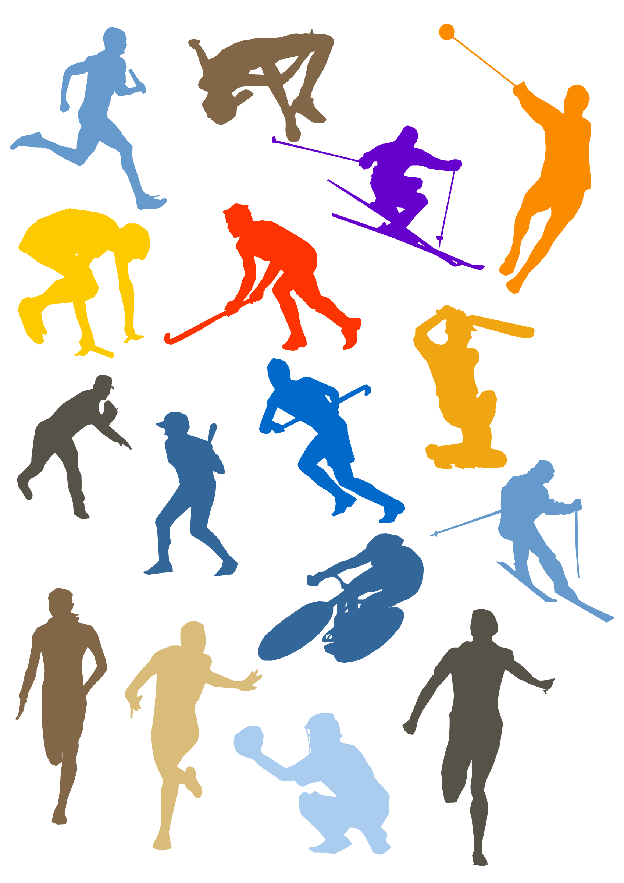
KROPPEN BEVÆGER SIG
Tryk her

Slide 2
Har en bodybuilder flere muskler end jer?
NEJ
JA
DET VED MAN IKKE

Slide 3
Forkert
Vi har over 600 muskler i kroppen. Alle mennesker har næsten lige mange muskler.
Man kan ikke træne sig til at få flere muskler.
Prøv igen

Slide 4
Rigtigt
Næste

Slide 5
Har du denne muskel?
Tjek efter
JA
NEJ

Slide 6
Rigtigt
Næste

Slide 7
Hvor mange muskler har du?
Under 200
Over 600
Mellem 700 og 900

Slide 8
Rigtigt
Næste

Slide 9
Forkert
Tryk her for information om hvor mange muskler du har
Prøv igen

Slide 10
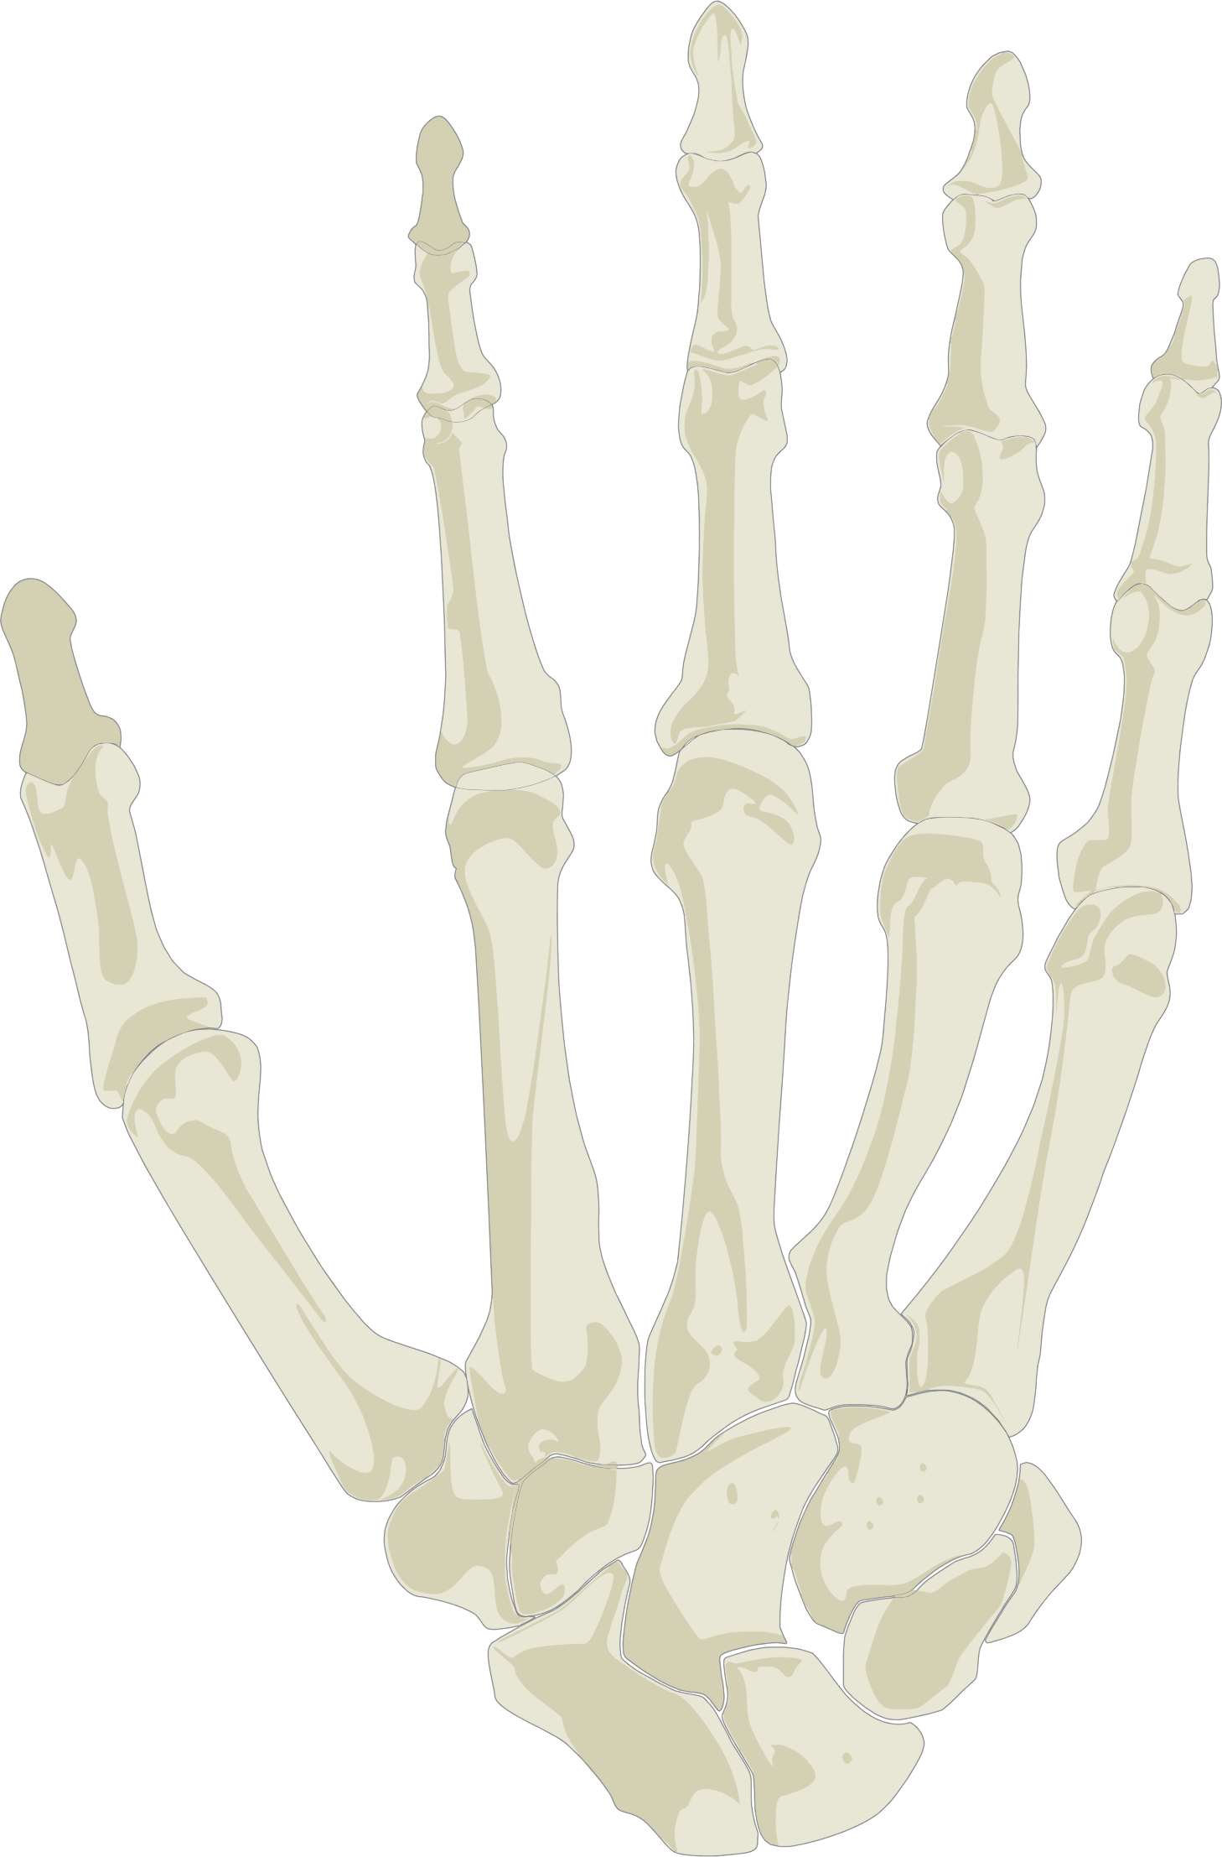
Hvor mange knogler har du i en hånd?
17
27
32

Slide 11
Rigtigt
Næste

Slide 12
Forkert
Tryk her for information om knogler i hånden
Prøv igen

Slide 13
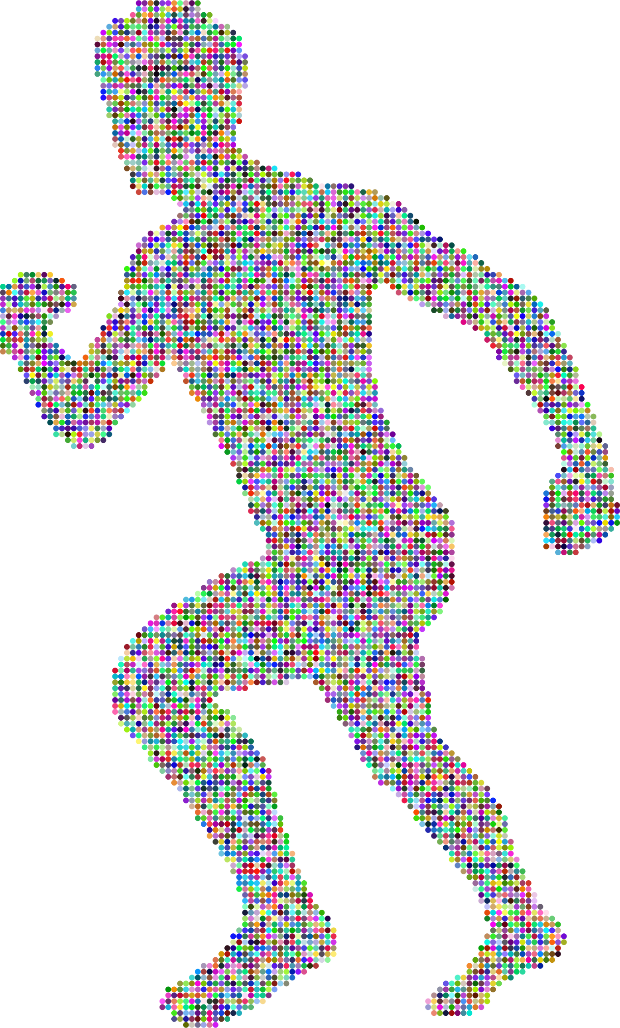
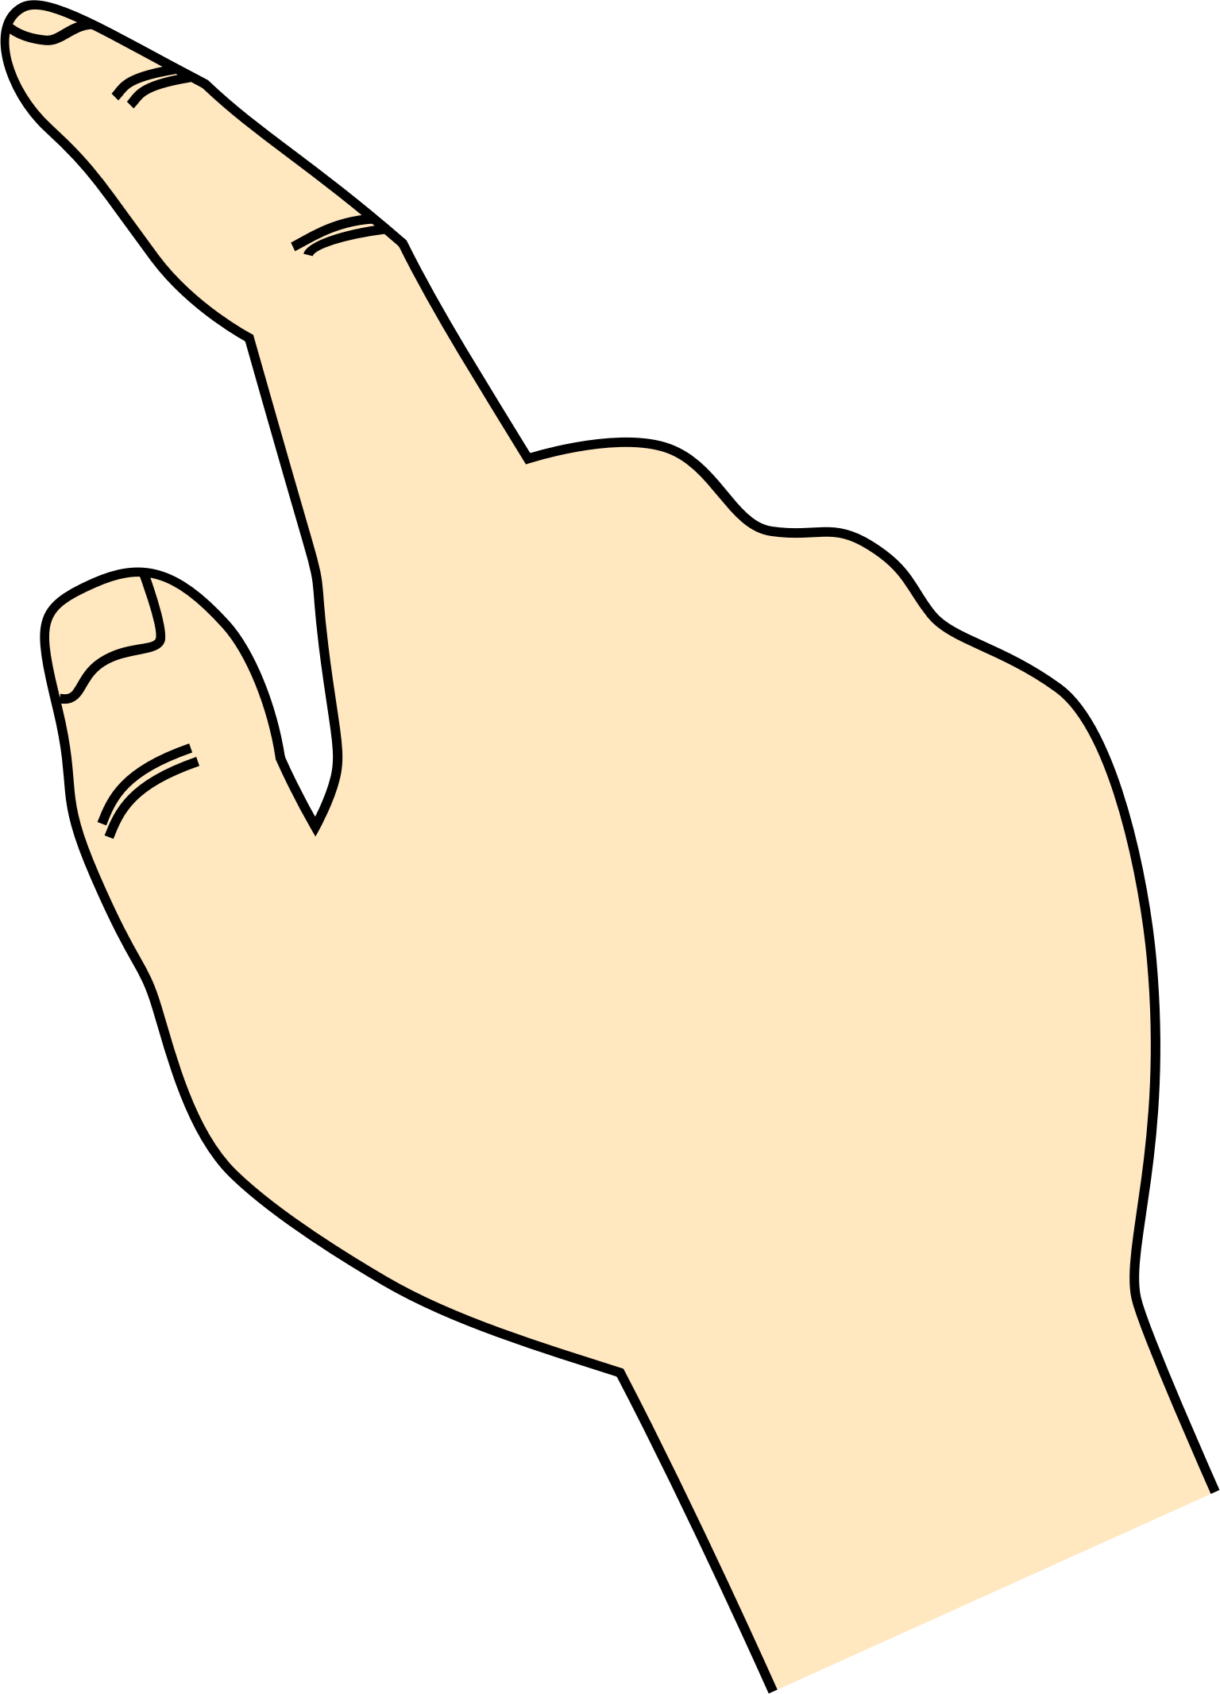
Hvad er grovmotorik?
Bevæge arme og ben
Bevæge fingre og tæer

Slide 14
Rigtigt
Næste

Slide 15
Forkert
Læs afsnittet små og store muskler
Prøv igen

Slide 16
Hvad er finmotorik?
Bevæge arme og ben
Bevæge fingre og tæer

Slide 17
Rigtigt
Næste

Slide 18
Forkert
Læs teksten om store og små muskler
Prøv igen

Slide 19
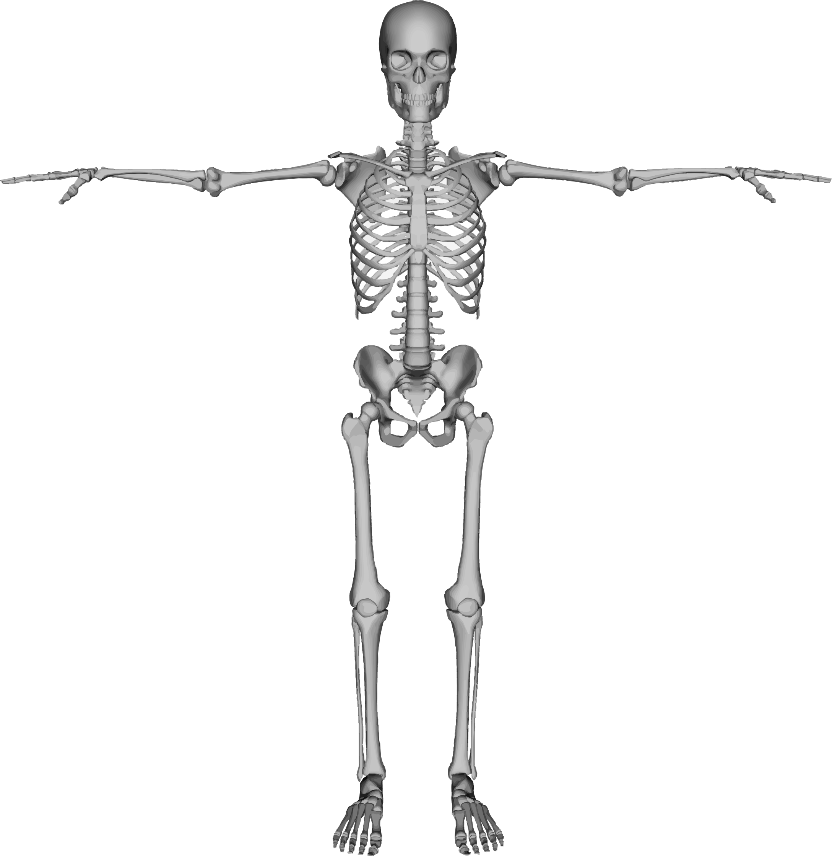
Knoglers led:
Knogler er hårde og stærke. De kan ikke bøje sig. Knoglerne sidder sammen i led. Led kan bøjes. Uden led ville man være helt stiv i kroppen.
Kan knogler bøje sig?
Ja
Nej

Slide 20
Rigtigt
Næste

Slide 21
Forkert
Tryk prøv igen og læs teksten
Prøv igen

Slide 22
Har børn bløde eller hårde knogler?
Bløde
Hårde

Slide 23
Rigtigt
Næste

Slide 24
Forkert
Knogler kan vokse
Børn har bløde knogler - en blød knogle kan vokse
Voksne har hårde knogler - de kan ikke vokse mere
Knoglerne bestemmer, hvor høj du er
Prøv igen

Slide 25
Hvor på skelettet er kraniet?
Tryk det rigtige sted

Slide 26
Forkert
Kraniet beskytter vores hjerne
Prøv igen

Slide 27
Rigtigt
Næste

Slide 28
Hvor på skelettet er ribbenene?
Tryk det rigtige sted

Slide 29
Forkert
Ribbenene beskytter vores hjerte
Prøv igen

Slide 30
Rigtigt
Næste

Slide 31
Hvor på skelettet er lårbenene?
Tryk det rigtige sted

Slide 32
Forkert
Tryk for billede af lårben
Prøv igen

Slide 33
Rigtigt
Næste

Slide 34
Hvor på skelettet er overarmene?
Tryk det rigtige sted

Slide 35
Forkert
Tryk for billede af overamsknoglen
Prøv igen

Slide 36
Rigtigt
Næste

Slide 37
Hvor på skelettet er bækkenet?
Tryk det rigtige sted

Slide 38
Forkert
Tryk for billede af bækken
Prøv igen

Slide 39
Rigtigt
Næste

Slide 40
STORT TILLYKKE
DU HAR KLARET TESTEN OG ER NU KLAR TIL DET NÆSTE
EMNE I NATUR/TEKNOLOGI

